Slide 1
A R T I C U L 8
산업별 활용 사례
USE CASE 3
자율 보증 및 클레임 처리
Autonomous Warranty & Claims Processing
제조업 (Manufacturing)

Slide 2
OVERVIEW · 한눈에 보기
자율 보증 및 클레임 처리: 전체 흐름
보증 클레임의 과제
Articul8 · AgentMesh
핵심 성과
• PDF·수기 양식·부품번호·결함 사진 등 다양한 데이터 해석 필요 • 수동 검토로 보상 주기 지연 • 반복 결함 패턴 파악이 어려움
문서 처리 에이전트
1
PDF·수기 양식·결함 사진 등 다양한 문서 해석
60–80%
청구 워크플로우 자동화
육안 검사 에이전트
8–12%
2
결함 사진 판독 · 반복 결함 패턴 식별
부정·무효 청구 비용 절감
정책 판정 에이전트
3
자격 분석 · 정책 대조 · 판정 실행
주 → 시간
처리 시간 수 주에서 수 시간으로 단축
Articul8 차별점
자율 오케스트레이션
OEM 부품·오류코드 해석
감사 가능한 판정
유연한 배포
ARTICUL8 | Use Case 3 — 자율 보증 및 클레임 처리

Slide 3
Articul8 솔루션 요약: 에이전트 · 포지셔닝 · 성과
핵심 에이전트 파이프라인
1
문서 처리 에이전트
2
육안 검사 에이전트
3
정책 판정 에이전트
Document Processing Agent
Visual Inspection Agent
Policy Adjudication Agent
PDF·수기 양식 등 다양한 클레임 문서를 자동으로 해석
결함 사진을 판독해 반복 결함 패턴을 식별
보증 정책과 대조해 자격을 판정하고 처리 경로 결정
청구 처리 미션 대시보드 — 미션 단위 추적 · 다중 문서 통합 판독 · 감사 가능한 판정 근거 제공
독보적 포지셔닝
기대 도입 효과
• OEM 부품번호·오류코드·기술 용어 정확 해석 • 감사 가능한 의사결정 추적으로 투명성 확보 • 도메인별 에이전트의 자율 오케스트레이션으로 접수부터 수리까지 처리 • 클라우드·온프레미스·에어갭 등 유연한 배포
• 처리 속도 — 청구 처리 시간을 수 주에서 수 시간으로 단축 • 비용 효율 — 부정·무효 청구 식별로 8–12% 비용 절감 • 워크플로우 자동화 — 접수부터 수리까지 60–80% 자동 처리
ARTICUL8 | Use Case 3 — 자율 보증 및 클레임 처리

Slide 4
A8 솔루션 · 에이전트 상세
세 가지 핵심 에이전트 상세 설명
1
문서 처리 에이전트
2
육안 검사 에이전트
3
정책 판정 에이전트
Document Processing Agent
Visual Inspection Agent
Policy Adjudication Agent
역할
역할
역할
PDF·수기 양식 등 다양한 클레임 문서를 해석해 구조화된 데이터로 변환
결함 사진과 현장 증거를 분석해 결함 여부와 반복 패턴을 식별
보증 정책과 대조해 청구 자격을 판정하고 처리 경로를 결정
핵심 기능
핵심 기능
핵심 기능
• PDF·스캔 문서·수기 양식 자동 인식 • OEM 부품번호·오류코드·기술 용어 추출 • 이기종 문서 포맷을 분석 가능한 데이터로 통합
• 결함 사진 자동 판독 • 반복 결함 패턴 탐지 • 부품 손상 정도 및 원인 추정 • 문서 데이터와 시각 증거 연계 검증
• 자격 분석 및 정책 대조 • 부정·무효 청구 식별 • 감사 가능한 판정 근거 기록
산출물
산출물
산출물
구조화된 클레임 데이터를 검사·판정 에이전트로 전달
결함 진단 결과와 근거 이미지 기록
승인·반려 판정과 감사 추적 가능한 의사결정 로그
ARTICUL8 | Use Case 3 — 자율 보증 및 클레임 처리

Slide 5
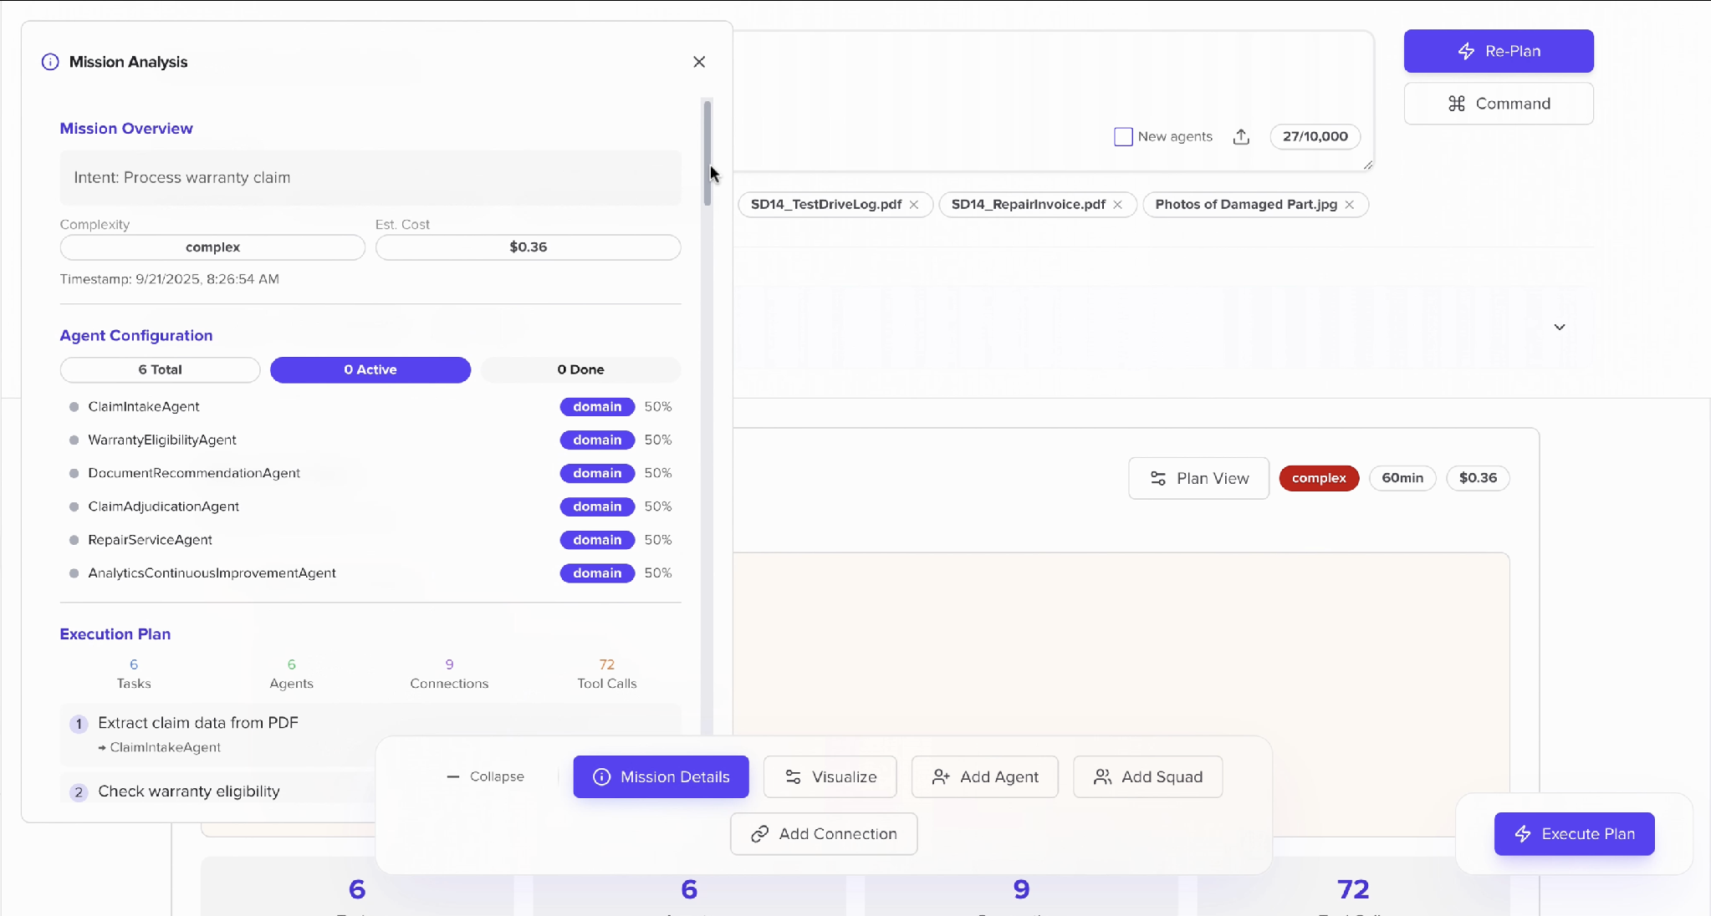
A8 솔루션
미션 처리 화면
미션 단위 추적
각 보증 청구 건을 하나의 미션으로 관리하며 하위 작업 진행 상황을 실시간 추적
다중 문서 통합 판독
PDF, 이미지, 수기 양식을 한 화면에서 통합 검증
감사 가능한 판정 근거
모든 판정에 대한 근거와 출처를 투명하게 기록
ARTICUL8 | Use Case 3 — 자율 보증 및 클레임 처리
5

Slide 6
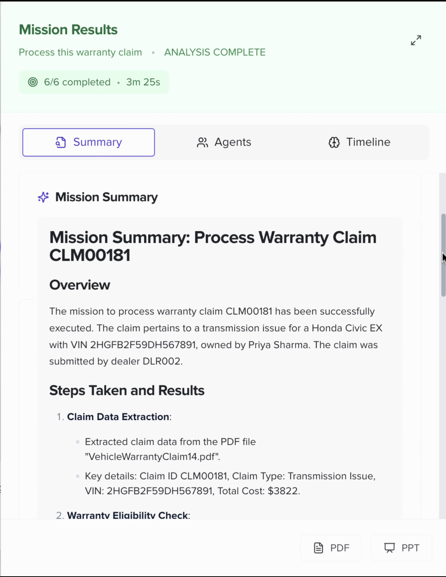
A8 솔루션
모바일 처리 결과 화면
현장 접근성
모바일 환경에서도 청구 상태와 처리 결과를 즉시 확인 가능
신속한 승인 흐름
판정 결과와 권장 조치를 현장에서 바로 확인하고 실행
일관된 사용자 경험
데스크톱과 동일한 데이터 모델을 기반으로 한 통합 경험 제공
ARTICUL8 | Use Case 3 — 자율 보증 및 클레임 처리
6

Slide 7
A R T I C U L 8
보증 클레임 처리를 수 주에서 수 시간으로 단축합니다
감사합니다

